Slide 1
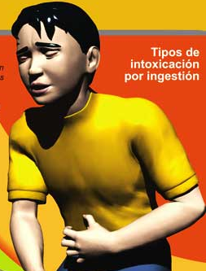
Presentación clínica
La toxina bloquea la neurotransmisión debido a que impide la secreción de acetilcolina presinápticamente. La muerte resulta por la parálisis de los músculos de la respiración
Los primeros síntomas aparecen entre las 8 y las 72 horas:
Vómitos y náuseas
Visión doble,
Dificultad para deglutir
Dificultad en el habla y asfixia

Slide 2
Tratamiento
La inactivación de la toxina se logra principalmente por tratamiento térmico.
Es entonces, necesario determinar las condiciones mínimas de tiempo y temperatura que preserven nutrimental y sensorialmente al alimento y que destruyan a este tóxico. Aparentemente, sigue una inactivación exponencial en sus tiempos iniciales pero en tiempos prologados tiende a ser asintótica.
Se recomienda un tratamiento mínimo de 20 minutos a 79ºC para la inactivación

Slide 3
Exámenes de laboratorio: Se pueden llevar a cabo exámenes de sangre para identificar la toxina. También se puede ordenar un coprocultivo. Asimismo, se pueden hacer pruebas de laboratorio a los alimentos implicados para confirmar el botulismo.

Slide 4
Medidas preventivas
Los medicamentos a base de toxina botulínica sólo deben ser administrados por médicos con la experiencia suficiente, incluyendo el uso del equipo necesario
No lo utilice durante la lactancia materna.
Informe al médico si tiene problemas nerviosos o musculares.

Slide 5
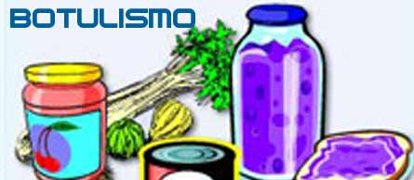
Como agente de intoxicación produce una enfermedad llamada BOTULISMO
Se trata de una enfermedad neurológica severa caracterizada por una parálisis flácida que afecta a los humanos y a una variedad de animales, causada por la acción de la neurotóxicna botulínica.
El nombre de la enfermedad deriva de la palabra del latín botulus, que significaembutidos, dada la asociación de esta enfermedad con el consumo de estos y otros alimentos cárnicos.

Slide 6

El mayor riesgo del botulismo es que bloquea la liberación de una sustancia llamada acetilcolina en las terminaciones nerviosas .paraliza los músculos y puede llevar a la muerte por parada respiratoria
Las fuentes de infección más frecuentes son los alimentos envasados en el hogar, fundamentalmente hortalizas , verduras y frutas.

Slide 7
